Slide 1
TQM
Total Quality Management
waiting for the presentation to begin…

Slide 2

مدیریت کیفیت جامع در صنعت بیمه
سعید خادمعلی
افشین قلی‌پور
افشین کردی
کوروش لطفی

Slide 3
تعاریف
مدیریت کیفیت جامع به طور کلی، راه مدیریت بهبود اثربخشی، انعطاف و رقابت در مؤسسات تولیدی و خدماتی است که تمام واحدها، فعالیت‌ها و افراد سازمان را در کلیّۀ سطوح در بر می‌گیرد (اوکلند،1991).
مدیریت کیفیت جامع یک روش سیستماتیک تاییدشده برای برنامه‌ریزی و مدیریت فعالیت‌هاست که در هر نوع سازمان کاربرد دارد.( مونر و فائر 1992)
1. يك اصل، يك رشته مفاهيم و مجموعه روش‌هايي كه براي انجام بهبود مستمر سازمان‌ها است.
2. سيستم فرايند بهبود پي‌گير براي بهبود كيفيت در هر كاري است كه انجام مي‌دهيم.
3. هم به مشتريان داخلي و هم به مشتريان خارجي مرتبط است.( حاجی شریف 1995)

Slide 4
تعریف لغوی
مدیریت
فن، هنر یا روش اداره کردن، کنترل کردن، هدایت کردن و...است.
کیفیت
درجۀ تطابق کالای تولید شده یا خدمت ارائه‌شده با نیاز مشتری را بیان می‌کند.
جامع
نشان‌دهنده همه‌گیر بودن آن است.

Slide 5
تحقیقات داخلی و خارجی
1. در مورد بررسي رابطة سوابق و تحصيلات مديران آموزشي (مديران آموزش و پرورش و مديران دبيرستان‌هاي) استان كهگيلويه و بويراحمد با ويژگي‌هاي مديريت كيفيت فراگير.
2. در مورد بررسي ميزان آمادگي اعضاي هيِئت علمي دانشگاه تربيت معلم تهران در پذيرش مديريت كيفيت فراگير است.
3. در مورد استفاده از مديريت كيفيت جامع براي تحقق اثربخشی برنامه‌های علمي دانشگاه: يك ارزيابي از ادراك رؤسا و استادان دانشکده‌هاي اقتصاد است.
4. تحقیق «کانینگهام» (2007) در مورد گرايشات معلمان به سمت مديريت كيفيت جامع: يك تحقيق از معلمان دبيرستان و مدارس ابتدايي، است.
Notes:
قبل از اجرا باید توجه داشت که آگاهی و ادراک مدیران از این موضع با توجه به نقش کلیدی رهبری در مدیریت کیفیت جامع بسیار مهم است.
همچنین با دیدن نمونه‌هایی مانند نمونه‌های فوق به گستردکی کاربرد این موضوع و به‌طور کلی علم و رشته‌ی مورد نظر پی می‌بریم.

Slide 6

اصول مدیریت کیفیت جامع
حمایت و رهبری مدیریت ارشد
آموزش
طراحی محصول
مدیریت فرآیند
بهسازی کارکنان
ساراف (1989)
فلین(1994)
زیتز (1997)
Notes:
اصول مدیریت کیفیت جامع
برای مدیریت کیفیت جامع اصول مختلفی ارائه شده است که سازمان‌ها با توجه به شرایط و محیط خود آنها را انتخاب و اجراء می‌کنند.
اصول چهارده‌گانه دمینگ که در ارائه قبل بطور کامل ذکر شد.
ساراف (1989) 8 اصل مهم را برای اجرای موفق مدیریت کیفیت جامع بیان کرد، این 8 اصل عبارت‌اند از:
1. رهبری مدیریت ارشد،
2. نقش واحد کیفیت،
3. آموزش،
4. طراحی محصول،
5. مدیریت کیفیت تأمین‌کننده،
6. مدیریت فرایند،
7. گزارش داده‌های کیفیت،
8. روابط کارکنان.
فلین(1994) 7 اصل را برای مدیریت کیفیت جامع عنوان کرده است که عبارتند از:
1. حمایت مدیریت ارشد،
2. مدیریت کارکنان،
3. اطلاعات کیفیت،
4. مشارکت تأمین‌کننده،
5. طراحی محصول،
6. مدیریت فرایند،
7. مشارکت مشتری.
زیتز (1997) 6 عامل حیاتی را برای مدیریت کیفیت جامع بیان کرده است:
1. حمایت مدیریت،
2. استفاده از داده‌ها و اطلاعات،
3. روابط تأمین‌کننده،
4. بهسازی کارکنان،
5. تأکید بر مشتری،
6. نظارت.

Slide 7
عناصر مدیریت کیفیت جامع
شامل تمام فعاليت هايي است كه براي راضي نگاه داشتن مشتري لازم است.
1.دست یافتن به خواسته‌های مشتری
بهترين راه نشان دادن و اجراي تعهد مديريت به مشتريان، كاركنان و بهبود كيفيت برنامه ريزي براي آينده است.
2. برنامه‌ريزي
اجرا شدن اين عنصر، به حركت به سوي ذهنيت ايجاد خدمات و توليدات بي عيب كمك مي كند.
3. مديريت بر اصلاحات و حل مشكلات
Notes:
كيفيت جامع شامل عناصر گوناگوني است كه به طور كلي مي توان آنها را به شرح زير نام برد:
-1 دست يافتن به خواسته ذهني مشتري: مثلا در صنعت بیمه: پاسخ‌دهی مناسب و در زمان مناسب، خدمات جبرانی ارائه شود. در کشورهای خارجی جهت جبران خسارت ناشی از تصادفات ماشین‌ها،‌شرکت‌های کرایه ماشین به‌صورت کرایه اتومبیلی در اختیار خسارت‌دیده قرار می‌دهند.
-2 برنامه ريزي: داشتن استراتژي و گاها بیان آن با مشتریان و متقاضیان خدمت بسیار موثر است.
-3 مديريت بر اصلاحات و حل مشكلات: اين عنصر، تأمين يك روش دقيق مؤثر و سامانمند براي اصلاح فرايند ها و مديريت خدمات و محصولات جديد يا جهشي است و درست اجرا شدن اين عنصر، به حركت به سوي ذهنيت ايجاد خدمات و توليدات بي عيب كمك مي كند.
دریافت اطلاعات از متقاضیان و انتقادات و پیشنهادات آن‌ها و حل مشکلات به شیوه‌ای نظام‌مند و برنامه‌ریزی شده که موجب ایجاد ذهنیتی مثبت در متقاضیان می‌شود.

Slide 8
عناصر مدیریت کیفیت جامع( ادامه)
مدیریت دقیق بر فرآیندهای اساسی
4. مديريت فرايند
مديريت سازمان بايد به تمام كاركنان (جهت مشاركت رد دستيابي به كيفيت جامع) آموزش دهد
5. توسعه مشاركت كاركنان و رهبري
Notes:
4 مديريت فرايند: مديريت فرايند، مديريت دقيق روزانه بر فرايندهاي اساسي را تأمين مي كند كه نتيجه آن، كارآمدي و قابليت پيش بيني فرايندهاي در داخل سازمان و نيز در رابطه با شركاي تجاري است. اين نتيجه ي يك سازمان كارآمد و كم هزينه است.
-5 توسعه مشاركت كاركنان و رهبري: مديريت سازمان بايد به تمام كاركنان (جهت مشاركت رد دستيابي به كيفيت جامع) آموزش دهد، رهبري نيرومندي داشته باشد و با هدايت سازمان به سمت يك هدف مشترك، خود را براي آينده آماده كند.

Slide 9

مدیریت کیفیت جامع در صنعت بیمه
رويكرد مديريت كيفيت جامع در سازمان‌هایی چون بيمه كه مشتريان داوطلبانه خريدار محصولات آن ها نيستند از اهميت بسياري برخوردار است چرا كه محور اصلي اين رويكرد توجه به نيازهاي مشتري است.
با توجه به عملكرد سازمان‌هاي بیمه كشور مي توان دريافت كه هيچ يك از اين سازمان‌ها در عصر پرهياهو و چالشي امروز قادر به تامين انتظارات (مشتريان/ارباب رجوع) به شكل مطلوب نبوده و حيات آن ها صرفاً به جهت انحصاري يا دولتي بودن فعاليت هايشان است. این مشکل عمدتاً ناشي از ضعف مديريت و عدم به كارگيري اصول و نظريه هاي مديريتي بوده است، بايد اقداماتي جدي در جهت علمي كردن مديريت سازمان هاي كشور به عمل آورد. اين موضوع در خصوص سازمان هايي چون بيمه كه مشتريان (ارباب رجوع) داوطلبانه خريدار محصولات آن ها نيستند از اهميت بيش تري برخوردار است.
Notes:
1.رويكرد مديريت كيفيت جامع در سازمانهايي چون بيمه كه مشتريان داوطلبانه خريدار محصولات آن ها نيستند از اهميت بسياري برخوردار است چرا كه محور اصلي اين رويكرد توجه به نيازهاي مشتري است. اما از آن جا كه اعمال اين رويكرد در هر سازمان مستلزم يك مدل خاص است ، محقق در پژوهش حاضر در صدد طراحي يك الگوي مطلوب مديريت كيفيت جامع در صنعت بيمه ايران است. بنابراين هدف پژوهش حاضر پاسخ به اين سؤال بوده كه الگوي مديريت كيفيت جامع مطلوب براي صنعت بيمه كشور چيست؟
2. بدين منظور گام اول، انجام مطالعات مقدماتي و اكتشافي در راستاي تعيين وضعيت موجود كيفيت خدمات در صنعت بيمه كشور و شناسايي عواملي مؤثر برآن و نيز تعيين رابطه رويكرد مديريت كيفيت جامع با آن عوامل بوده است. در اين پژوهش كليه مديران، كارمندان وبيمه گذاران شركت هاي بيمه ايران، البرز و دانا به عنوان جامعه آماري تحقيق در نظر گرفته شدند.
نهايتاً با توجه به مطالعات به عمل آمده، با سنجش كيفيت خدمات در صنعت بيمه براساس مدل سروكوال والگوي شكاف كيفيت خدمات، پنج شكاف در كيفيت خدمات بيمه شناسايي گرديد كه بيانگر پائين بودن كيفيت خدمات در اين صنعت بوده است.

Slide 10
خلاصه پژوهش
انجام مطالعات مقدماتي و اكتشافي در راستاي تعيين وضعيت موجود كيفيت خدمات در صنعت بيمه
شناسايي عواملي مؤثر بر آن و نيز تعيين رابطه رويكرد مديريت كيفيت جامع با آن عوامل
نهايتاً با توجه به مطالعات به عمل آمده، با سنجش كيفيت خدمات در صنعت بيمه براساس مدل سروكوال والگوي شكاف كيفيت خدمات، پنج شكاف در كيفيت خدمات بيمه شناسايي گرديد كه بيانگر پائين بودن كيفيت خدمات در اين صنعت بوده است.
Notes:
در اين پژوهش كليه مديران، كارمندان وبيمه گذاران شركت هاي بيمه ايران، البرز و دانا به عنوان جامعه آماري تحقيق در نظر گرفته شدند.

Slide 11

بيان مسأله
الگوي مديريت كيفيت جامع مطلوب براي صنعت بيمه كشور چيست؟
در صنعت بيمه، نگرش و فلسفه كلي براساس اصول بازاريابي، اين است كه محصولات ما را كسي نمي‌خرد، بلكه بايد آن را فروخت (گرايش فروش) و لذا ضرورت دارد سازمان‌هاي بيمه‌اي كشور با اقداماتي مناسب از جمله ارائه خدمات مطلوب و با كيفيت و اعمال سياست‌هاي تشويقي ديگر، مردم را به خريد محصولات خود برانگيزند.
Notes:
بيان مسأله
اين مسأله امروزه به جهت مطرح شدن مشاركت بخش خصوصي در صنعت بيمه كشور حادتر شده و خواهد شد. لذا به راحتي مي توان دريافت كه يكي از عوامل موفقيت مؤسسات بيمه اي كشور استفاده از اصول و نظريه هاي مديريتي، از جمله مديريت كيفيت جامع است، چرا كه محور اصلي مديريت كيفيت جامع، توجه به نيازهاي مشتريان و بهبود مستمر همه محصولات، خدمات و فرايندها است؛ اما مسأله مهم در اجراي مديريت كيفيت جامع آن است كه اين ديدگاه در هر سازماني بسته به موقعيت و اهداف خاص آن با مشكلات مربوط به خود مواجه بوده، نمي توان آن را به صورت قالبي در هر سازماني اجرا كرد. بنابراين پژوهش حاضر با بررسي صنعت بيمه كشور و چگونگي به‌کارگیری TQM در آن، درصدد بررسی این رویکرد در صنعت بیمه است تا مشخص سازد با توجه به اهداف و رسالت‌های صنعت بیمه کشور، چه اقدامات و عواملی از مدیریت جامع کیفیت می‌تواند در این بخش از صنعت مفید واقع شود.
بنابر این پرسش آغازین یا سوال اصلی این تحقیق: الگوي مديريت كيفيت جامع مطلوب براي صنعت بيمه كشور چيست؟

Slide 12
مديريت كيفيت جامع دربخش خدمات
جنبش مديريت كيفيت جامع در صنايع توليدي شروع شد.
اما هدف مديريت كيفيت جامع، ايجاد تحول فرهنگي و سازماني ، افزايش روحيه و نيزسوددهي است .
كيفيت بهتر خدمات در مقايسه با خدمات ارائه شده از سوي رقبا که منجر به افزایش سهم بازار و سود می‌شود.
شهرت در كيفيت، مشتريان دائمي براي سازمان فراهم مي آورد كه كم تر دستخوش نوسانات بازار مي‌شود.
افراد با قابلیت بالا را جذب سازمان می‌کند.
به دليل ارتباط كيفيت و بهره‌وري، بهبود كيفيت به افزايش ارائه خدمات، كاهش هزينه، حقوق بهتر و ارتقا به مقام‌هاي مناسب تر و افزايش روحيه مي‌انجامد.
توجه بهتر به نيازهاي مشتري و تثبیت جايگاه سازمان در ميان مشتريان
Notes:
مديريت كيفيت جامع دربخش خدمات
جنبش مديريت كيفيت جامع در صنايع توليدي شروع شد ، چرا كه سنجش عملكرد كيفيتي و تعهد به توليد محصول با كيفيت عالي در آن جا آسان تر بود؛
توسعه همه جانبه منابع خدماتي در سه دهه گذشته،از بعد كيفيتي كه هميشه به دنبال ويژگي هاي تكنيكي و فني بوده است، به رضايت مشتري از طريق تأمين حداكثر انتظاراتشان تغيير يافت.

Slide 13
اندازه گيري كيفيت خدمات (مدل سروكوال)
Service Quality
سروکوال
این مقیاس در شکل اولیه خود دارای 5 بعد و 22 مولفه است که نیمی از این مولفه‌ها سطح انتظار مصرف‌کننده از یک خدمت خاص و نیمی دیگر سطح درک شده از کیفیت ارائه شده به وسیله آن سازمان را اندازه‌گیری می‌کند. كيفيت خدمت به وسيله تفاضل بين نمرات، سطح ادراك و سطح مورد انتظار مشتري از خدمات اندازه گيري مي شود.
Notes:
اندازه گيري كيفيت خدمات (مدل سروكوال)
صاحب نظران مختلف براي اندازه گيري ادراكات مشتريان از كيفيت خدمات تلاش بسياري كردند. يكي از مدل‌هاي توسعه يافته در اندازه گيري كمي كيفيت خدمات متعلق به زتهامل و همكارانش است. زتهامل، پاراسورمن و لئونارد بري با استفاده ازپنج مؤلفه كيفيت خدمات، ابزاري را به وجود آوردند كه با استفاده از آن مي توان كيفيت خدمات را از نظر مشتري ارزيابي كرد.

Slide 14
ابعاد اساسي كيفيت خدمات( بر اساس مدل سروکوال)
وجود تسهيلات، تجهيزات، پرسنل و كالاهاي ارتباطي
توانایی انجام خدمات به شكلي مطمئن و قابل اعتماد است به‌طوري كه انتظارات مشتري تأمين شود.
تمايل به همكاري و كمك به مشتري است. اين بعد از كيفيت خدمت تأكيد بر نشان دادن حساسيت و هوشياري در قبال درخواست ها، شكايات مشتري دارد.
ابعاد فيزيكي
قابليت اطمينان
مسئولیت پذیری
Notes:
براساس مدل سروكوال، ابعاد اساسي كيفيت خدمات شامل موارد زیر است:
ابعاد فيزيكي: وجود تسهيلات، تجهيزات، پرسنل و كالاهاي ارتباطي است. تمام اين ابعاد تصويري را فراهم مي سازند كه مشتري ( خصوصاً مشتري جديد ) براي ارزيابي كيفيت آن را مد نظر قرار مي دهد.
قابليت اطمينان: توانایی انجام خدمات به شكلي مطمئن و قابل اعتماد است به طوري كه انتظارات مشتري تأمين شود. معناي ديگر قابليت اطمينان عمل به تعهدات است ؛ يعني اگر سازمان خدماتي در زمينه زمان ارائه خدمت، شيوه ارائه خدمت و هزينه خدمت وعده هايي مي دهد بايد به آن عمل كند.
مسئوليت پذيري: مسئوليت پذيري، تمايل به همكاري و كمك به مشتري است. اين بعد از كيفيت خدمت تأكيد بر نشان دادن حساسيت و هوشياري در قبال درخواست ها، سؤالات و شكايات مشتري دارد. معيار تعريف مسئوليت پذيري ، مدت زماني است كه مشتري مجبور است براي دريافت كمك يا پاسخ به سؤالاتش منتظر بماند.

Slide 15
ابعاد اساسي كيفيت خدمات( ادامه)
تضمين بيانگر شايستگي و توانايي كاركنان سازمان براي القاي يك حس اعتماد و اطمينان به مشتري نسبت به سازمان است.
‌با توجه به روحيات افراد، با هر كدام از آن ها برخورد ويژه اي شود، به طوري كه مشتريان قانع شوند سازمان آن ها را درك كرده است و براي سازمان مهم هستند.
ضمانت و تضمین
همدلی
Notes:
ضمانت و تضمين: تضمين بيانگر شايستگي و توانايي كاركنان سازمان براي القاي يك حس اعتماد و اطمينان به مشتري نسبت به سازمان است. اين بعد از كيفيت خدمت مخصوصاً در خدماتي مهم است كه داراي ريسك بالاتري باشند.

Slide 16
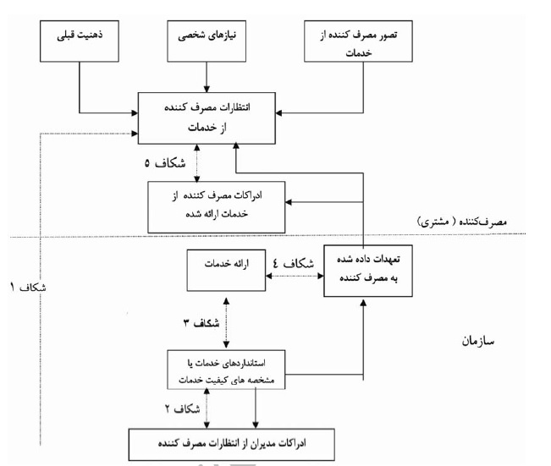
1.درك نادرست سازمان ومديريت از انتظارات مشتريان است
4. اين شكاف بيانگر اختلاف ميان خدمات ارائه شده با وعده ها و تعهدات داده شده از طرف سازمان است
2. اشتباه در انتخاب استانداردها و طرح هاي اجرايي مناسب براي خدمات
3. عدم مطابقت خدمات ارائه شده با استانداردها يا مشخصه‌هاي كيفيت خدمات
5. اختلاف ميان ادراكات و انتظارات مشتري از خدمات.
Notes:
در اين چارچوب پنج نوع شكاف عنوان شده است كه براي پي بردن به ماهيت و علت وقوع هر يك از شكاف ها و چگونگي مقابله با آن ها، هر كدام به صورت جداگانه معرفي مي شوند:
شكاف اول : اختلاف ميان ادراكات مديران با انتظارات مشتريان از خدمات: اين شكاف از اختلاف بين انتظارات مشتري از خدمت و درك مديران سازمان از آن انتظارات حاصل مي شود. در واقع، اين شكاف ناشي از درك نادرست سازمان ومديريت از انتظارات مشتريان است.
شكاف دوم: اختلاف ميان ادراكات مديران از انتظارات مشتري با مشخصه هاي كيفيت خدمات؛ يعني اشتباه در انتخاب استانداردها و طرح هاي اجرايي مناسب براي خدمات.
شكاف سوم: اختلاف ميان خدمات ارائه شده با مشخصه هاي كيفيت خدمات ، يعني عدم مطابقت خدمات ارائه شده با استانداردها يا مشخصه هاي كيفيت خدمات.
شكاف چهارم: اختلاف ميان خدمات ارائه شده با وعده ها و تعهدات داده شده. اين شكاف بيانگر اختلاف ميان خدمات ارائه شده با وعده ها و تعهدات داده شده از طرف سازمان است ؛ يعني خدمات ارائه شده به مشتريان با تعهدات داده شده سازگاری ندارد.
شكاف پنجم: اختلاف ميان ادراكات و انتظارات مشتري از خدمات. مهم ترين شكاف در الگوي شكاف ها همين شكاف پنجم است كه اصطلاحا به آن شكاف مشتري هم گفته مي شود، چرا كه اين شكاف در واقع ، به نوعي تمام آن شكاف هاي چهارگانه را در خود دارد. براي از ميان برداشتن اين شكاف بايد به طور همزمان در جهت حذف شكاف هاي چهارگانه قبلي حركت كر د، چون تا هنگامي كه يكي از اين شكاف هاي چهارگانه وجود داشته باشند، مشتريان كيفيت خدمات را خدشه دار درك خواهند كرد.

Slide 17

کیفیت در بیمه
در نظريه ها اكثر صاحب نظران بر پنج اصل:
1) رضايت مشتري
2) بهبود مستمر
3) مشاركت همگاني
4) توجه بر فرايندهاي كاري
5) نگرش سيستمي
در رويكرد مديريت كيفيت جامع تأكيد گرديده است.
Notes:
مديريت كيفيت جامع در صنعت بيمه
بنابراین پژوهش حاضر درصدد بررسی رویکرد TQM‌ با تأكيد براين پنج اصل در صنعت بيمه است؛ به اين معنا كه مشخص شود با توجه به اهداف و رسالت صنعت بيمه كشور، چه اقدامات و عواملي در تأثير هر يك از اين اصول بر بهبود كيفيت خدمات مي تواند دخيل و مفيد واقع شود تا در نهايت با شناخت آن ها اقدام به طراحي يك الگوي مطلوب جهت اعمال رويكرد مديريت كيفيت جامع درصنعت بيمه ايران گردد.

Slide 18
فرضيه هاي تحقيق
فرضيه اول
چگونگي اعمال رويكرد مديريت كيفيت جامع در بهبود كيفيت خدمات صنعت بيمه مؤثر است.
فرضيه فرعي اول
ميان اصول مديريت كيفيت جامع ومؤلفه هاي شكاف هاي كيفيت خدمات رابطه معناداري وجود دارد.
فرضيه فرعي دوم
ميان اصول مديريت كيفيت جامع و مؤلفه هاي مدل سروكوال رابطه معناداري وجود دارد.
فرضيه دوم
با شناسايي معيارها و مؤلفه هاي اصول پنجگانه مديريت كيفيت جامع در صنعت بيمه امكان طراحي يك الگوي مطلوب وجود دارد .
Notes:
فرضيه هاي تحقيق.
مطابق چارچوب نظري تحقيق، ميان متغيرهاي مستقل و وابسته، همبستگي مستقيم وجود دارد، يعني اعمال اصول مديريت كيفيت جامع موجب بهبود (افزايش) كيفيت خدمات در صنعت بيمه خواهد گرديد، بنابراين فرض بر اين است كه با اعمال اصول مديريت كيفيت جامع، مؤلفه هاي الگوي شكاف كيفيت خدمات كاهش يافته، و به همان نسبت كيفيت خدمات بهبود يابد.
تحقيق حاضر به دنبال بيان اين قضيه است كه جهت حذف شكاف هاي كيفيت خدمات و نهايتاً بهبود كيفيت خدمات در صنعت بيمه كشور، ضروري است رويكرد مديريت كيفيت جامع با تأكيد بر اصول پنجگانه آن در بيمه كشور پياده گردد.

Slide 19
روش شناسي تحقيق
روش تحقيق در پژوهش حاضر از نوع كاربردي و نيز توصيفي/ پيمايشي است. اين تحقيق روشي براي بررسي ماهيت ويژگي ها و ادراكات مردم از طريق تجزيه وتحليل پاسخ به پرسش‌هايي است كه به دقت تدوين شده‌اند. اين روش رايج‌ترين ومتداول‌ترين نوع تحقيق در علوم رفتاري و اجتماعي است. جامعه آماري اين تحقيق كليه كاركنان و بيمه گذاران (مشتريان) سه شركت بيمه ايران، البرز و دانا در نظر گرفته شده بود.
به منظور جمع آوري اطلاعات از ابزار پرسشنامه استفاده گرديده كه شامل دو پرسشنامه توسط بيمه گذاران، يك پرسشنامه توسط مديران ،يك پرسشنامه توسط تمامي كارمندان و يك پرسشنامه توسط كليه كاركنان حداقل ليسانس، جمعا به تعداد 5 پرسشنامه است.
Notes:
روش شناسي تحقيق
(در اينجا منظور از كارمندان ، كليه افرادي است كه پست هاي غيرمديريتي دارند ومنظور ازكاركنان،همه افراد شاغل در سازمان بدون توجه به پست و رده سازماني آنان است ).

Slide 20
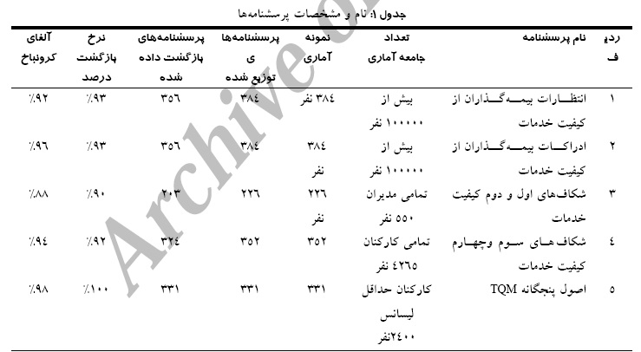
Notes:
آزمون کرونباخ آلفا (به انگلیسی: Cronbach's alpha) یا قابلیت اعتماد یا پایایی پرسشنامه یک آزمون آماری است که حاصل آن یک ضریب به نام آلفای کرونباخ می‌باشد،

Slide 21

روش تحليل داده ها
شیوه‌های پارامتریک:
آناليز واريانس يك طرفه
وضريب همبستگي پيرسون
شیوه‌های ناپارامتریک:
آزمون علامت
آزمون ضریب همبستگی رتبه‌ای اسپیرمن
آزمون ویلکاکسون
آزمون مان-ویتنی
Notes:
روش تحليل داده ها
همچنين پايايي ابزار از روش آلفاي كرونباخ و روايي ابزار از رو شهاي روايي سازه (همگرايي) و روايي محتوايي و روايي سازه (همساني دروني) مورد تأييد قرار گرفته است.

Slide 22
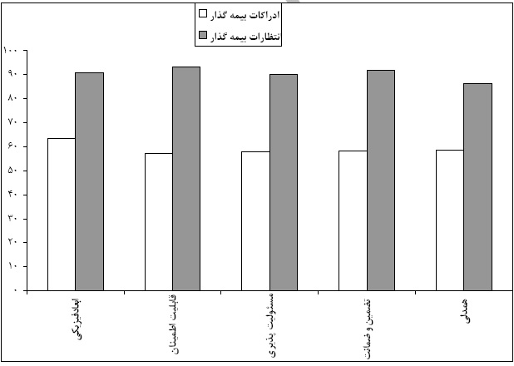
تحليل داده‌ها
بر اساس اطلاعات بدست آمده از پرسش‌های 1 و 2، اطلاعاتی راجع به درصد ادراكات و انتظارات بيمه گذاران از كيفيت خدمات در صنعت بيمه كشور درجدول نمایش داده می‌ِشود.
بر اساس نمودار و ارقام بدست آمده مي توان دريافت كه ميان انتظارات بيمه گذاران و ادراكات آنان از كيفيت خدمات در صنعت بيمه، شكاف وجود دارد.

Slide 23
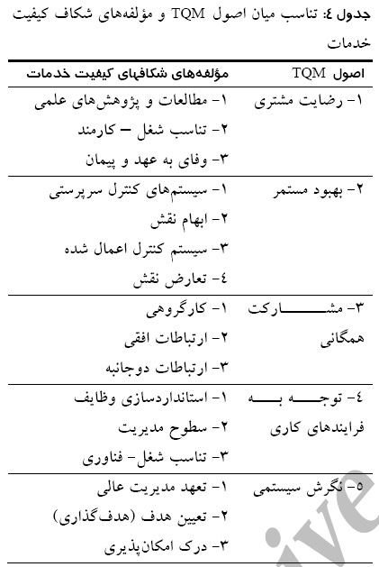
تحليل فرضيه اول تحقيق
استدلال ما در فرضیه فرعی اول :اگر در صنعت بيمه كشور اصول پنجگانه مديريت كيفيت جامع اعمال گردد ، منجر به حذف شكاف هاي خدمات خواهد شد.
استدلال در تبيين فرضيه فرعي دوم اين است كه ، چون وضعيت كيفيت خدمات در صنعت بيمه كشور بر مبناي مدل سروكوال پايين است، جهت بهبود آن بايد در راستاي رفع شكاف پنجم تلاش كرد. بر اساس اين فرض ، اعتقاد بر اين است كه بكارگيري اصول مديريت كيفيت جامع موجب حذف اين شكاف، از طريق بهبود مؤلفه هاي سروكوال مي گردد و ادعا می‌شود که اصول TQM با مولفه‌های سروکوال رابطه‌ي مستقیم دارند.
Notes:
توصيف و آزمون فرضيه اول
در ادامه با استفاده از داده هاي جمع آوري شده از پرسشنامه ها و ابزارهاي آماري به توصيف و آزمون فرضيه هاي پژوهش به شرح زير پرداخته شد
فرضيه فرعي اول(فرضيه فرعي اول: ميان اصول مديريت كيفيت جامع و شكاف هاي كيفيت خدمات، رابطه معنادار ي وجود دارد.)
فرضيه فرعي دوم : (ميان اصول مديريت كيفيت جامع و مؤلفه هاي مدل سروكوال رابطه معناداري وجود دارد.)

Slide 24
پیامد تحليل فرضيه اول تحقيق
كيفيت پایین خدمات
شكاف پنجم
حذف شكاف‌هاي چهارگانه
به كارگيري اصول پنجگانه
اگر در سازماني براساس مؤلفه هاي مدل سروكوال، كيفيت خدمات پايين باشد، شكاف پنجم شكل مي گيرد.
به منظور بهبود كيفيت خدمات بايد شكاف پنجم را از بين برد.
اين كار از طريق حذف شكاف هاي چهارگانه ممكن مي شود.
اين نيز از طريق اعمال و به كارگيري اصول پنجگانه مديريت كيفيت جامع تحقق خواهد يافت.

Slide 25
تحليل فرضيه دوم تحقيق
به منظور تعيين ميزان تأثيرگذاري هر يك از اصول مديريت كيفيت جامع، به بررسي ميزان همبستگي میان هر یک از اصول TQM با مولفه‌های مربوط به شکاف‌های کیفیت خدمات پرداخته شد که نتایج آن عبارتند از:
میزان همبستگی | اصول مدیریت کیفیت
86٪ | نگرش سیستمی
85٪ | بهبود مستمر
80٪ | توجه به فرآیندهای کاری
76٪ | رضایت مشتری
۷۶٪ | مشارکت کارکنان
Notes:
فرضيه دوم تحقيق: با شناسايي معيارهاي اصول پنجگانه مديريت كيفيت جامع درصنعت بيمه امكان طراحي يك الگوي مطلوب وجود دارد.

Slide 26
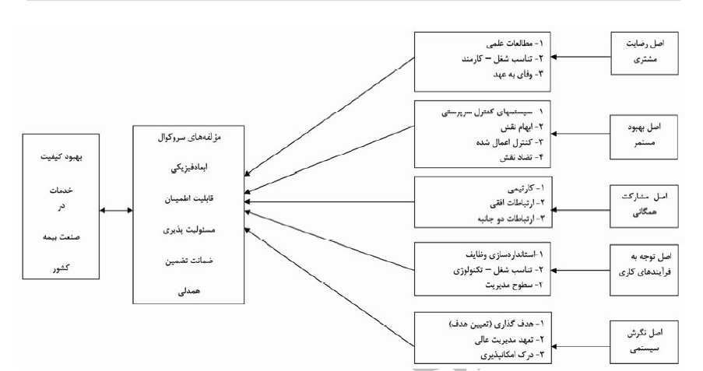
Notes:
با توجه به نمودار مي توان دريافت از آن جاكه هريك از اصول TQM بر روي بعضي از معيارها و مؤلفه هاي شكاف‌هاي كيفيت خدمات تأثير مي گذارند، جهت حذف شكاف‌ها اعمال توأم اصول پنجگانه TQM و در نهايت بهبود كيفيت خدمات در صنعت بيمه ضروري است.

Slide 27
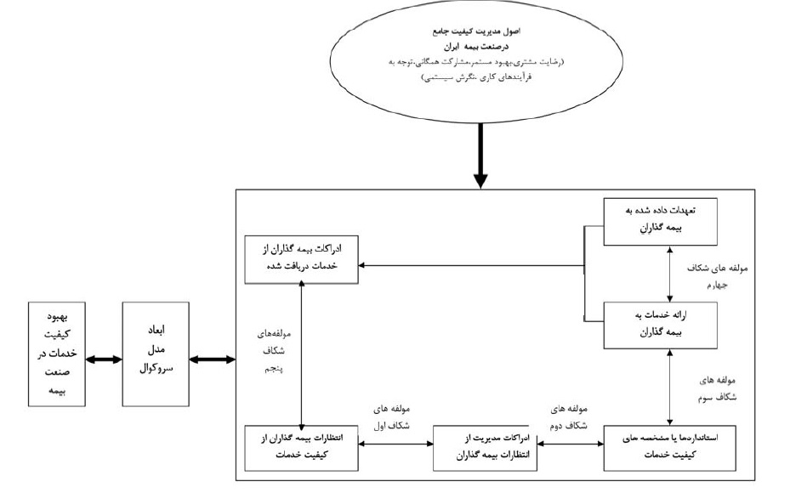
Notes:
حال باتوجه به مباحث ارائه شده ، مي توان مدل پيشنهادي تحقيق را مطابق شكل نشان داد.
مطابق اين شكل به منظور بهبود كيفيت خدمات در صنعت بيمه كشور، مي توان از طريق اعمال اصول5گانه TQM و با تفکیک به شاخص‌های هریک تفكيك و نيز با استفاده از ابزارهاي استقرار مديريت كيفيت جامع مؤلفه هاي شكاف هاي چهارگانه كيفيت را تحت تأثير قرار داد و موجب حذف شكاف هاي كيفيت خدمات گرديد كه بدين وسيله با حذف شكاف هاي چهارگانه، شكاف پنجم نيز حذف و موجب بهبود كيفيت خدمات مي شود.

Slide 28

نتیجه‌گیری
در نتيجه اين مطالعات مشخص گرديد كه با استفاده از مدل مقياس سروكوال مي توان به بررسي وضعيت كيفيت خدمات در صنعت بيمه كشور پرداخت. همچنين با استفاده از الگوي شكافهاي كيفيت خدمات مي توان عوامل مؤثر بر كيفيت خدمات را شناسايي كرد. همچنين با مطالعه‌ی نظرات متخصصان TQM و تعیین 5 اصل مدیریت جامع کیفیت مشخص شد که می‌توان بین اصول TQM و مولفه‌های مدول سروکوال رابطه‌ای تبیین کرد.
لذا ضمن تأييد فرضيه‌های تحقيق، از طريق تلفيق تحليلي رويكرد مديريت كيفيت جامع، مدل سروكوال و الگوي شكاف كيفيت خدمات، اقدام به طراحي مدل پيشنهادي مطلوب در صنعت بيمه كشورگرديد.
سازمان‌هاي عمومي، همچون بيمه، اگر چه دولتي هستند، اما به منظور سودآوربودن و نيز رقابت با شركت هاي بيمه اي تازه تأسيس يافته، نه تنها بايد از بيمه گذاران خود مواظبت كنند، بلكه بايد فرصت را غنيمت شمرده ، از نيازها و انتظارات آنان آگاهي يا بند تا بتوانند در راستاي تأمين آن اقدامات لازم را به عمل آورند. تأمين و برآورده كردن خواسته و انتظارات بيمه گذاران به منزله حفظ، بقا و توسعه سازمان خواهد بود كه در نتيجه ، رضايت مشتري نيز حاصل خواهد شد. لذا از آن جاكه شركت هاي بيمه اي به دنبال اين امر هستند، بايد اقدامات لازم را در جهت بهبود كيفيت در خدمات بيمه اي به عمل آورند كه اين كار با كمك اعمال رویکرد TQM که محور اصلی آن رضایت مشتری است ممکن خواهد شد.
Notes:
نتیجه‌گیری
1. سازمان هاي عمومي، همچون بيمه، اگر چه دولتي هستند، اما به منظور سودآوربودن و نيز رقابت با شركت هاي بيمه اي تازه تأسيس يافته، نه تنها بايد از بيمه گذاران خود مواظبت كنند، بلكه بايد فرصت را غنيمت شمرده ، از نيازها و انتظارات آنان آگاهي يا بند تا بتوانند در راستاي تأمين آن اقدامات لازم را به عمل آورند. تأمين و برآورده كردن خواسته و انتظارات بيمه گذاران به منزله حفظ، بقا و توسعه سازمان خواهد بود كه در نتيجه ، رضايت مشتري نيز حاصل خواهد شد. لذا از آن جاكه شركت هاي بيمه اي به دنبال اين امر هستند، بايد اقدامات لازم را در جهت بهبود كيفيت در خدمات بيمه اي به عمل آورند كه اين كار با كمك اعمال رویکرد TQM که محور اصلی آن رضایت مشتری است ممکن خواهد شد.
همانطور که گفته شده اجرای فلسفه TQM در سازمانهای مختلف نیازمند شیوه‌های اجرایی منحصر به همان سازمان است. بدين منظور گام اول، انجام مطالعات مقدماتي و اكتشافي در راستاي شناسايي وضعيت كيفيت خدمات در صنعت بيمه كشور و اين كه چه عواملي بر آن مؤثر است و نيز تعيين ارتباط رويكرد مديريت كيفيت جامع با آن ها در جهت تدوين فرضيه هاي پژوهش بود.
2. در نتيجه اين مطالعات مشخص گرديد كه با استفاده از مدل مقياس سروكوال مي توان به بررسي وضعيت كيفيت خدمات در صنعت بيمه كشور پرداخت. همچنين با استفاده از الگوي شكافهاي كيفيت خدمات مي توان عوامل مؤثر بر كيفيت خدمات را شناسايي كرد. همچنين با مطالعه‌ی نظرات متخصصان TQM و تعیین 5 اصل مدیریت جامع کیفیت مشخص شد که می‌توان بین اصول TQM و مولفه‌های مدول سروکوال رابطه‌ای تبیین کرد.
لذا ضمن تأييد فرضيه‌های تحقيق، از طريق تلفيق تحليلي رويكرد مديريت كيفيت جامع، مدل سروكوال و الگوي شكاف كيفيت خدمات، اقدام به طراحي مدل پيشنهادي مطلوب در صنعت بيمه كشورگرديد.

Slide 29
پيشنهادهاي تحقيق
اعمال رويكرد مديريت كيفيت جامع در صنعت بيمه، يك اقدام زيربنايي در اين صنعت تلقي مي گردد.
به سازمان بيمه مركزي ايران به عنوان راهبر و سردمدار بيمه كشور پيشنهاد مي گردد كه جهت استقرار مدل پيشنهادي رويكرد مديريت كيفيت جامع، ابتدا معيارها و مؤلفه هاي تعريف شده كيفيت خدمات را به عنوان شاخص هاي ارزيابي عملكرد سازمان‌هاي بيمه‌ای تنظيم و تدوين كند.
با استفاده از شيوه‌ها و ابزار هاي گوناگون، مثل معرفي شركت بيمه‌اي برتر سال مي‌توان بستر رقابت سالم و سازنده را در صنعت بيمه مهيا کرد.
اجراي مديريت كيفيت جامع، زماني مؤثر واقع مي گردد كه منجر به تغيير فرهنگ سازماني گردد و از آن جا كه اين كار نياز به زمان دارد، بايد با تأني و حوصله نسبت به استقرار آن اقدام كر د و منتظر نتيجه آني نبود.
Notes:
پيشنهادهاي تحقيق
اعمال رويكرد مديريت كيفيت جامع در صنعت بيمه، يك اقدام زيربنايي در اين صنعت تلقي مي گردد كه نيازمند سياست‌ها و خط‌مشي گذاري‌هاي مناسب و مؤثر است كه اين رسالت بر عهده سازمان بيمه مركزي ايران است.
به سازمان بيمه مركزي ايران به عنوان راهبر و سردمدار بيمه كشور پيشنهاد مي گردد كه جهت استقرار مدل پيشنهادي رويكرد مديريت كيفيت جامع، ابتدا معيارها و مؤلفه هاي تعريف شده كيفيت خدمات را به عنوان شاخص هاي ارزيابي عملكرد سازمان هاي بيمه اي تنظيم و تدوين كند و سپس دوره هاي آموزش عالي جهت معرفي، اهميت و تأثير رويكرد مديريت كيفيت جامع در بهبود كيفيت خدمات براي مديران عالي شركت هاي بيمه برگزار كند، چرا كه تا مديران عالي به تأثير رويكرد مديريت كيفيت جامع بر عملكرد سازمانشان باور نداشته باشند اجرای هر عملی عبث خواهد بود.
سازمان بيمه مركزي ايران پس از تعيين وتبيين استانداردهاي كيفيت خدمات جهت استقرار مديريت كيفيت جامع براي شركت هاي بيمه اي، با استفاده از شيوه ها و ابزار هاي گوناگون ، مثل معرفي شركت بيمه اي برتر سال مي تواند بستر رقابت سالم و سازنده را در صنعت بيمه مهيا سازد.
توجه شود كه اجراي مديريت كيفيت جامع، زماني مؤثر واقع مي گردد كه منجر به تغيير فرهنگ سازماني گردد و از آن جاكه اين كار نياز به زمان دارد و نيز كاركنان در مقابل تغيير مقاومت مي كنند، بايد با تأني و حوصله نسبت به استقرار آن اقدام كر د و منتظر نتيجه آني نبود.

Slide 30

…با سپاس از توجه شما

